Slide 1
Estructura básica de un programa Java

Slide 2
Estructura de un programa Java
La estructura de un programa Java se basa en clases.
Todo programa debe tener al menos una clase: la clase principal que contenga el método main, que es el primero que se ejecuta.
Las clases se almacenan en ficheros de texto con extensión java con el mismo nombre que la clase.
  Ejemplo: el fichero Saludo.java almacena la clase Saludo
Por convención, los nombres de las clases empiezan por mayúsculas.
Salvo en los ejemplos sencillos, no es normal que en un programa Java haya solo una clase.

Slide 3
Método main
declaración de la clase principal
public class Saludos {
  public static void main(String[] args) {
  System.out.println("¡Este es mi primer programa!");
  }
}
declaración del método main
cuerpo del método: todo lo que va encerrado entre { }

Slide 4
La declaración de la clase se hace con la palabra reservada class seguida del nombre de la clase. La palabra reservada public indica que la clase es accesible desde cualquier parte de la aplicación.
Respecto a la declaración del método main:
  static implica que la clase es estática, es decir, no instancia ningún objeto.
  void indica que el método no devuelve ningún valor.
  String[ ] args son los argumentos que se le pueden pasar al método main para su ejecución.
  El cuerpo del método son las instrucciones que contiene y van encerradas entre { }.
  La instrucción siguiente imprime el mensaje por pantalla
      System.out.println ("¡Este es mi primer programa!”);

Slide 5
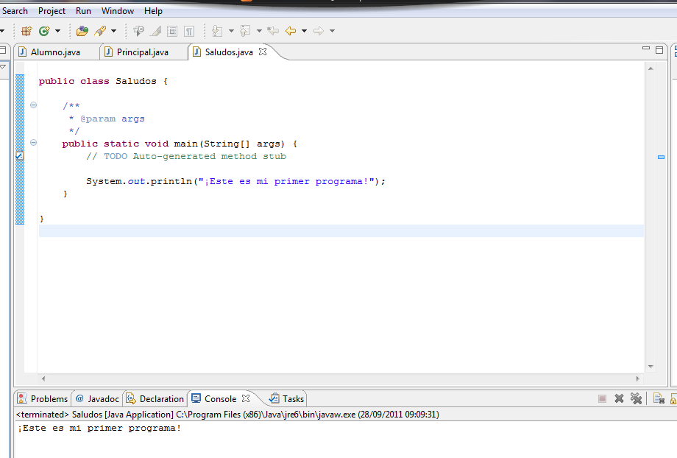
salida esperada

Slide 6
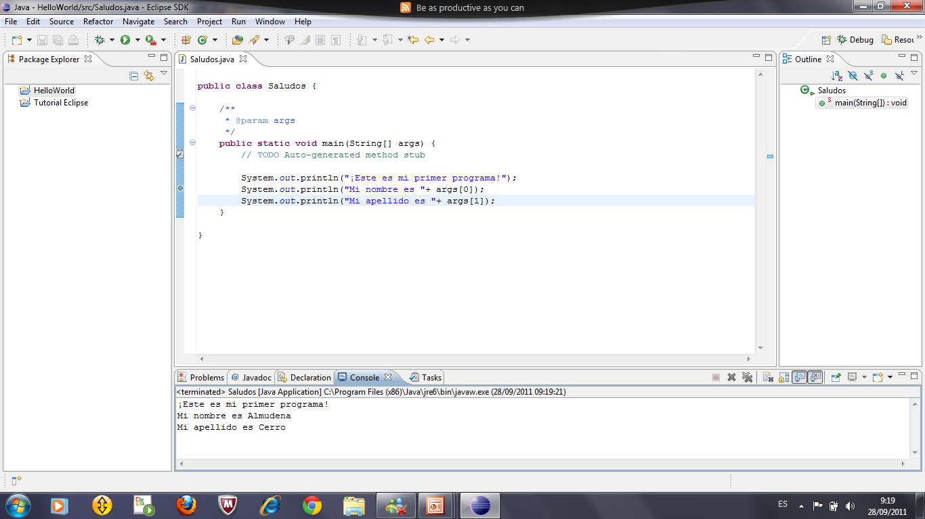
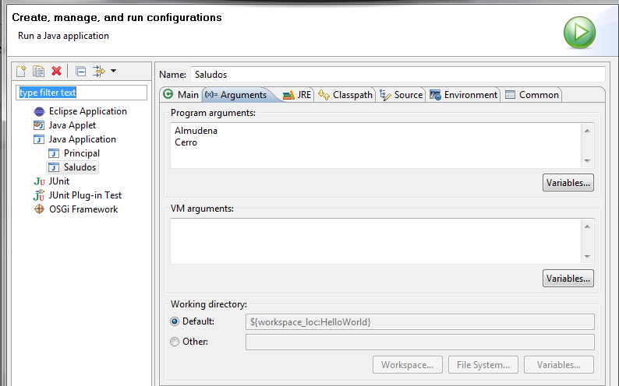
al método se le pasan dos argumentos (0 y 1)
al método se le pasan dos argumentos (0 y 1)
se imprimen los dos argumentos

Slide 7
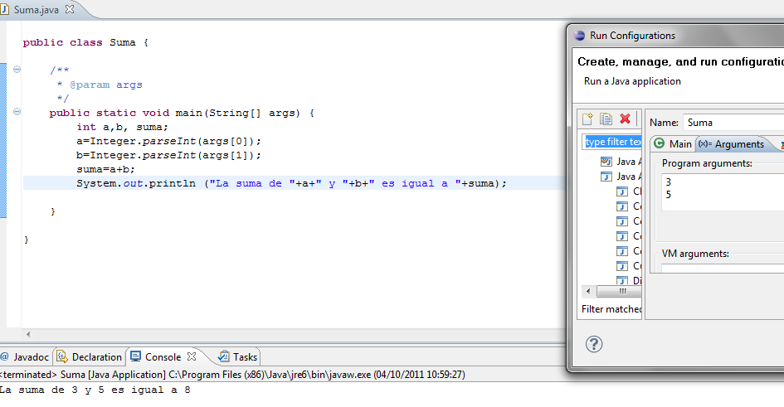
Los argumentos son strings y se puede pasar a otro tipo de dato (numérico, etc) a través de las clases Wrapper y los métodos parse asociados

Slide 8
Instrucciones Básicas
La estructura básica de cualquier programa es:
ENTRADA DE DATOS
PROCESO
SALIDA DE RESULTADOS

Slide 9
Instrucciones Básicas:
Sentencia de asignación
Se emplea para dar valor a una variable o a un atributo de una clase (contenedor)
      Sintaxis contenedor = expresión
La parte que está a la izquierda del operador de asignación (=) tiene que ser de un tipo igual o compatible al tipo de la expresión que está a la derecha. Por ejemplo, para dar valor a una variable de tipo entero :
    int c;
    c= 5;
Se puede utilizar en la definición de la propiedad o variable:
    int c=5;
Permite uso múltiple, asignando el mismo valor a varias propiedades o variables. :
    int i,j,k;
    i=j=k=3;

Slide 10
Instrucciones Básicas:
Sentencia de asignación
En las expresiones numéricas, puede suceder que el tipo de la expresión no sea igual al del contenedor:
  Si el tamaño de la expresión es mayor que el del contenedor, se debe realizar una conversión explícita (casting) colocando el nombre del tipo de la variable entre paréntesis precediendo a la expresión.
      int c= (int) 3.15; //la expresión es double y la variable int
  Si el tamaño de la expresión es menor que el del contenedor (promoción), se realiza una conversión implícita:
      int entero=345;
      long enteroGrande=entero;
  Estas conversiones también ocurren entre las distintas operaciones de una expresión y pueden llevar a equívocos cuando se trabaja con tipos de datos distintos en la misma expresión. Por defecto cuando se trabaja con enteros se convierten los operándos a int y cuando se trabaja con reales a double

Slide 11
Entrada/salida básica
La estrada/salida en Java se realiza utilizando streams (flujos).
Un streams es una secuencia de bytes que fluyen desde un origen a un destino.
Podemos ver los streams como entidades lógicas
Stream de entrada
Fuente
lee
Programa
Stream de salida
Destino
escribe
Programa

Slide 12
Entrada/salida básica
System es un clase del paquete java.lang que ofrece el API de Java que define tres atributos públicos (entre otros) que son in, out y err que son streams que corresponden a la entrada estándar (por defecto el teclado), la salida estándar (por defecto la pantalla) y la salida estándar de errores (por defecto la pantalla).

Slide 13
Escritura por pantalla
Se utiliza el atributo (objeto) out de la clase System para describir el dispositivo de salida estándar, la pantalla
Tiene asociados varios métodos, entre ellos 2 que muestran los datos que reciben como parámetros son:
  print : Muestra los datos recibidos como parámetro y no salta de línea al finalizar la escritura.
  println : Similar a print pero salta de línea al finalizar la escritura.
    Pueden recibir varios datos separados por +

Slide 14
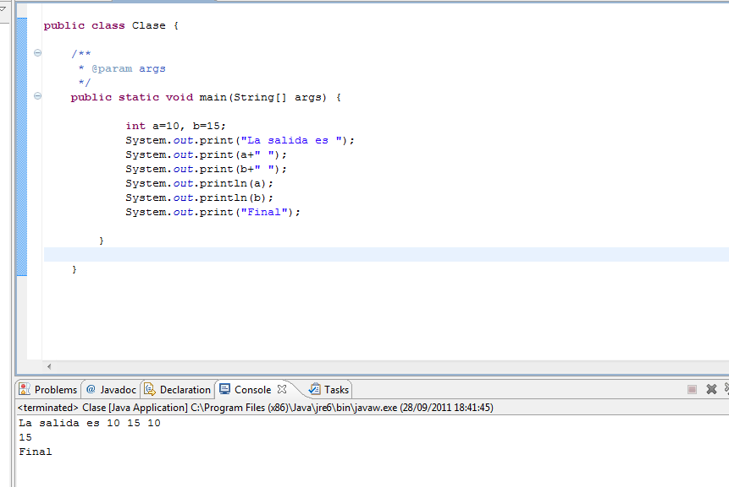
Escritura por pantalla

Slide 15
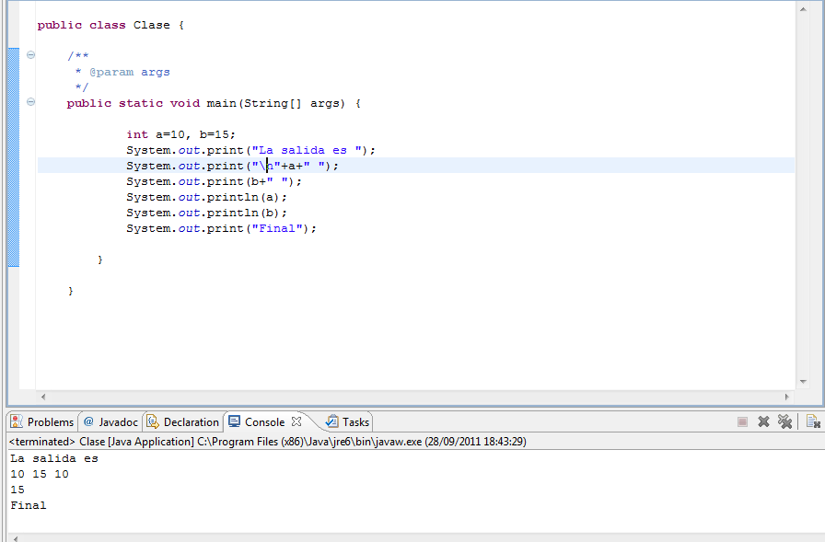
Escritura por pantalla
El control \n provoca que se salte una línea antes de escribrir

Slide 16
Entrada por teclado
Entrada por teclado:
  Proceso más complejo que la escritura por pantalla.
  Los conceptos se explicarán en detalle mas adelante en temas posteriores.
  Hay varios métodos:
    Introducir valores por teclado a través de los argumentos y transformarlo con los métodos parse del Wrapper correspondiente. Es poco habitual. (Lo que hemos hecho en el ejemplo anterior de la suma)
    Utilizar la clase IO (InputOutput). Se utiliza el atributo (objeto) in de la clase System para describir el dispositivo de salida estándar, el teclado.
Tiene asociados varios métodos, el más utilizado es el readLine

Slide 17
Argumentos

Slide 18
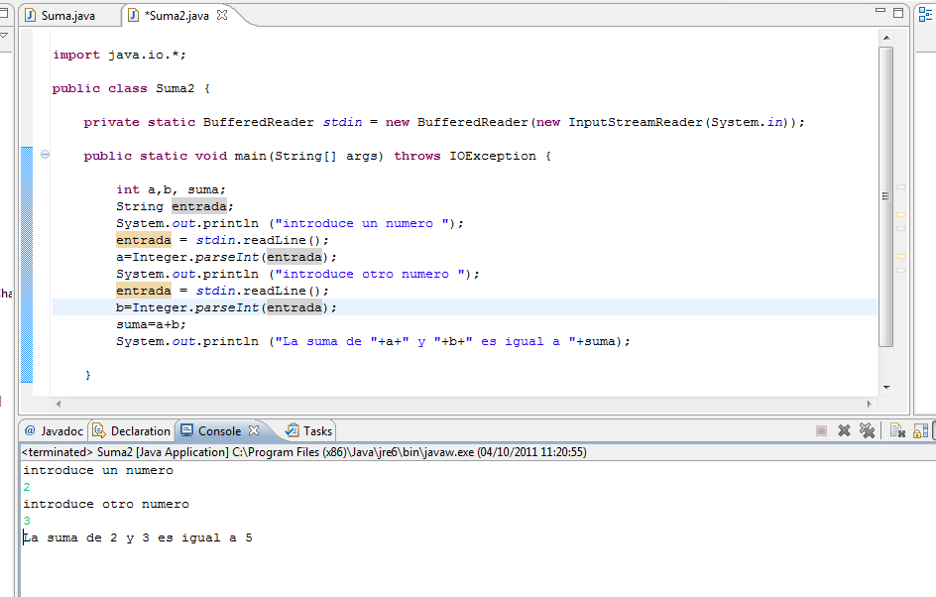
Clase IO
Se importa el paquete java.io.*
Instanciación de una clase para leer del teclado
Se debe lanzar una excepción en el main por si hay algún error
Se llama al método readLine y el string resultante se convierte con parseInt

Slide 19
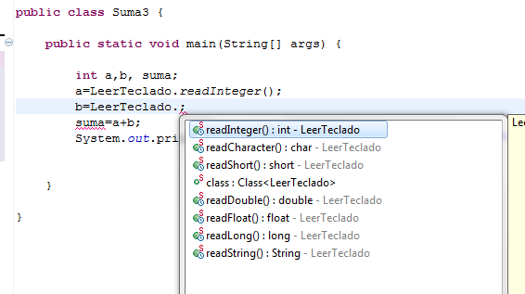
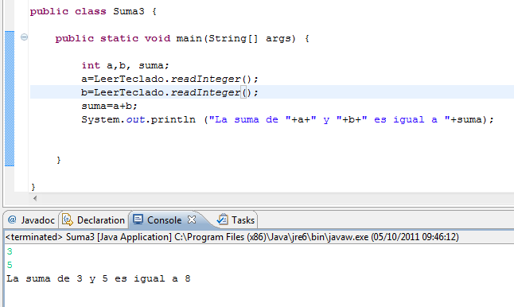
  Como este proceso es complicado, en algunos ejemplos vamos a emplear una clase denominada LeerTeclado.
Métodos de la clase LeerTeclado. Se elegiría el read correspondiente según el tipo de dato a introducir

Slide 20
Flujo de ejecución de un programa
Es el orden de ejecución de las instrucciones que lo componen.
Existen una serie de estructuras de programación que comunes a todos los lenguajes, si bien la sintaxis puede variar.

Slide 21
Estructuras de control
Lineal o secuencial: las sentencias se ejecutan según el orden en el que están escritas en el programa.
Condicional o de selección: según el resultado de una condición, se sigue la ejecución del programa por un camino u otro.
  La condición puede ser simple, doble o múltiple.
Bucles, repetitiva o iteración: las instrucciones pueden repetirse varias veces según se cumpla una determinada condición.
  Los bucles puede ser de tipo “Mientras”, “Repetir” o “Para”.

Slide 22
Instrucciones de Ejecución Lineal
Ejecución de una serie de sentencias una detrás de otra, sin posibilidad de variar el comportamiento del método en función de los datos (salvo la ofrecida por el polimorfismo o el ligamiento dinámico)
Sentencias y Bloques
  Sentencias de expresión
    Exp. de asignación (las que contienen = )
    Formas prefijas o postfijas de ++ y --
    Llamadas a métodos
    Expresiones de creación de objetos (new)
  Bloques de instrucciones
    Las llaves permiten agrupar sentencias en bloques. Se pueden usar bloques en cualquier sitio para agrupar sentencias.

Slide 23
Instrucción Condicional if-else
Sintaxis:
  if ( expresión_lógica ) sentencia1;
  [ else sentencia2 ; ]
  o
  if ( expresión_lógica ) {bloque1}
  [ else {bloque2} ]
  Si la expresión_lógica es verdadera se ejecuta la sentencia1 o el bloque1
  Si es falsa se ejecuta la sentencia 2 o el bloque 2
  El bloque else es opcional
  Las sentencias if se pueden anidar

Slide 24
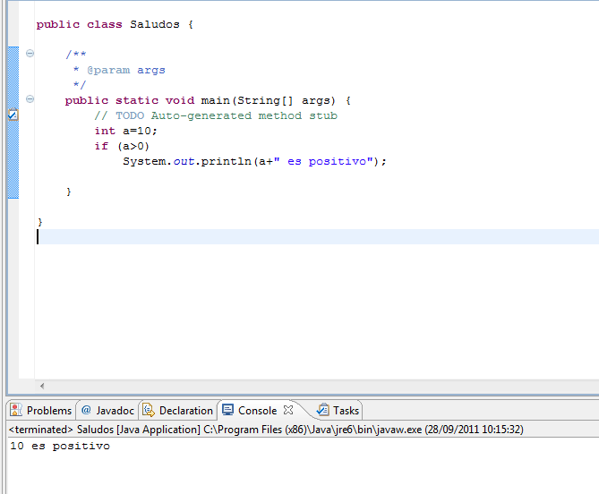
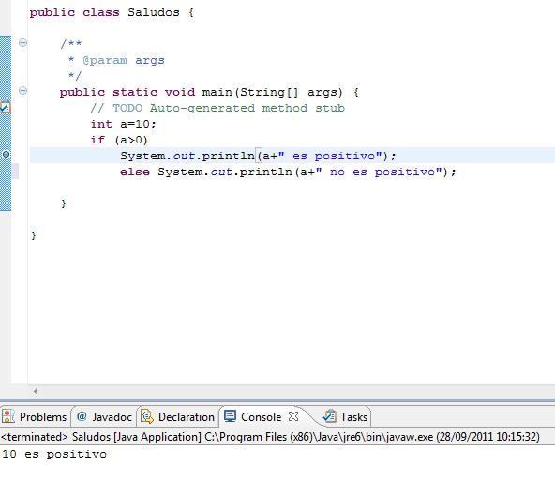
Ejemplo if …else

Slide 25
Sentencias if anidadas
Sentencia If else if esle
  if (condición)
  {
  sentencias; }
  else if (condición)
  {
  sentencias;
  }
  else if (condición)
  {
  sentencias;
  }
  else
  {
  sentencias;
  }

Slide 26
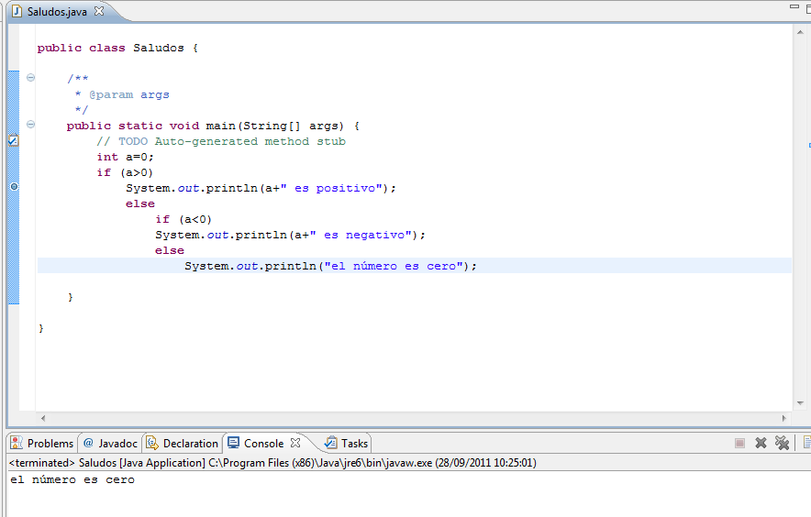

Slide 27
Instrucción Condicional:switch
Para evitar anidamientos excesivos de if que pueden dificultar su interpretación, se utiliza la instrucción de selección múltiple switch
switch (expresión_de_tipo_simple ) {
case valor1:[sentencia_1_1;]
[sentencia:1_2;]
...
[break;]
case valor2:[sentencia_2_1;]
...
[break;]
. . .
case valorN:[sentencia_N_1;]
...
[break;]
[default: [sentencia_D_1;]
… ]
}

Slide 28
Instrucción Condicional:switch
Si la expresión toma el valor1 se ejecutan las sentencias 1_X,
Si toma el valor2 se ejecutan las sentencias_2_X, etc.
Si no toma ninguno de los valores indicados y se pone el bloque default (que es opcional) se ejecutarán las instrucciones del mismo.
El tipo de la expresión debe ser uno de los tipos simples (int, long, short, byte, char). No puede ser un valor lógico porque los valores true y false no tienen su correspondiente numérico.
Los valores de la selección múltiple (valor1, valor2,…) tienen que ser constantes, se evalúan en tiempo de compilación.
Si alguna de las opciones no contiene el break correspondiente, la ejecución prosigue con las sentencias del siguiente case (conviene indicar con un comentario que los case vacíos continúan en el que les sucede).

Slide 29
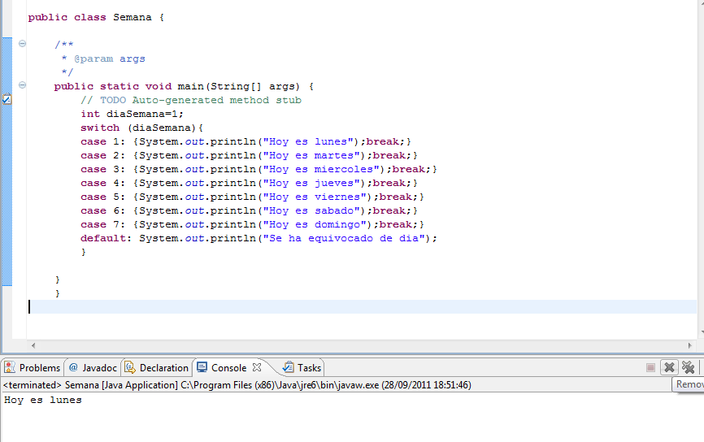

Slide 30
Ejemplo switch
void seleccionar(int opcion){
switch (opcion){
    case 1: case 2: //igual operaciones para los valores 1 y 2
      metodo1();
      break;
    case 3:
      metodo2();
      break;
    case 4:
      metodo3();
      break;
default:
      metodo4();
}
}

Slide 31
Ejemplo switch
class Ejemswitch{
public static void main (String []args){
int n=0,x=1;
switch (x) {
case 1: n++;
case 2: n++;
case 3: n++;
default : n++;
}
System.out.println ("N:"+n); //n vale 4 ¿Por qué?
}
}

Slide 32
Instrucciones Iterativas o Bucles
Permiten ejecutar varias veces un mismo bloque de sentencias.
Suelen constar de varias partes
  Inicialización de las variables
  Una expresión condicional para expresar la condición de terminación del bucle.
  La realización de las acciones que se van a ejecutar en cada iteración entre las que habrá, al menos una que modifique el valor de las variables que controlan la condición del bucle.
Existen 3 tipos de bucles:
while
do while
for

Slide 33
Bucle while
while
  while (expresion-booleana)
  sentencia
  Se evalúa la expresión y si es verdadera, se ejecuta la sentencia/s mientras la expresión siga siendo verdadera.
  Se utiliza cuando la sentencia tiene que ejecutarse 0 o varias veces
  Si hay varias sentencias irán entre llaves { }
  Ejercicio. Escribir la tabla de multiplicar de un número
  Ejercicio. Calcular la suma de los números entre N y 0

Slide 34
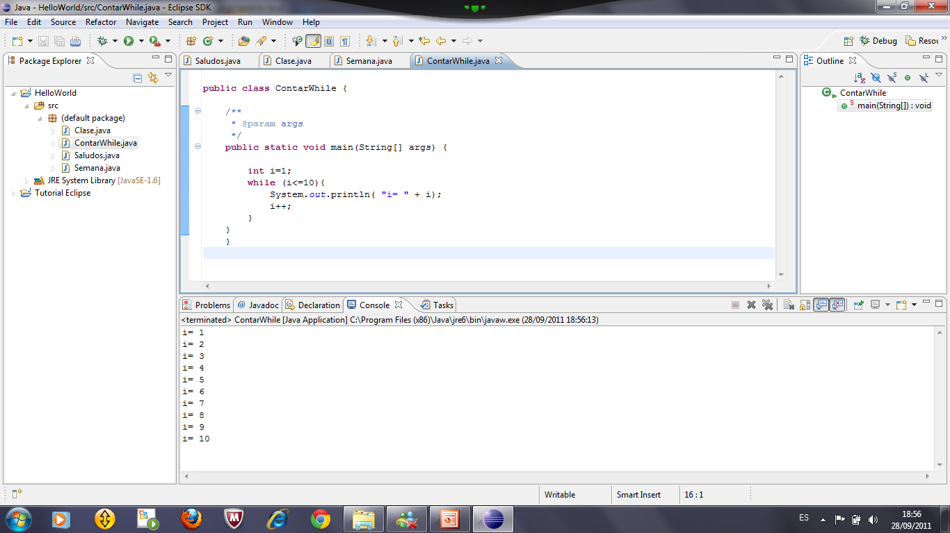
Ejemplo while: Escribir los números del 1 a 10, ambos inclusive.

Slide 35
Bucle do-while
  do
  sentencia
  while (expresion-booleana);
  Se ejecuta la sentencia/s y después se evalúa la expresión, mientras ésta sea verdadera se seguirá ejecutando la sentencia/s
  Se utiliza cuando la sentencia tiene que ser ejecutada al menos 1 vez
  Si hay varias sentencias irán entre llaves { }

Slide 36
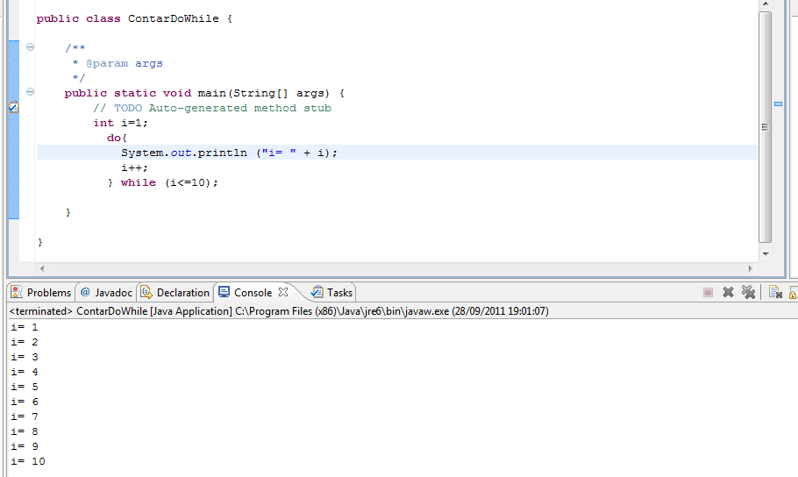
Ejemplo do-while: Escribir los números del 1 al 10

Slide 37
Bucle for
for ([expr-inic]; [expr-booleana]; [expr-incr])
  { [sentencia];…}
  expr-inic: expresion de inicialización, se ejecuta sólo 1 vez antes de comenzar el bucle
  expr-incr: expresión de incremento, se ejecuta una vez después de cada iteración y antes de comprobar la expr-booleana. El incremento puede ser positivo o negativo (decremento)
  expr-booleana: condición de finalización del bucle cuando toma valor falso. Se evalúa después de la inicialización y antes de comenzar la siguiente iteración.

Slide 38
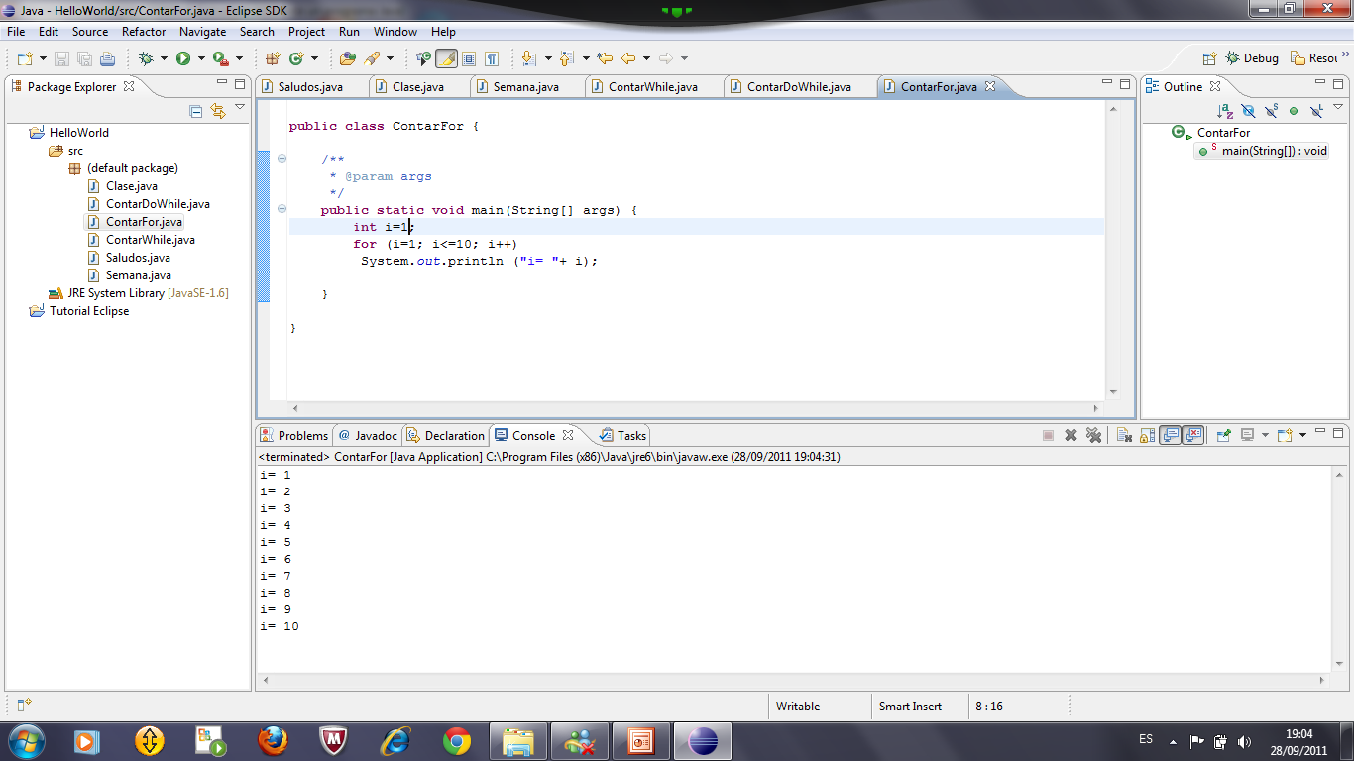
Ejemplo for: Escribir los números del 1 al 10

Slide 39
Equivalencia for--while
for (inicialización;condición;inst_bucle) {
cuerpo;
}
inicialización;
while (condición) {
cuerpo;
inst_bucle;
}

Slide 40
Ejecución de los distintos bucles
El bucle while puede que no se ejecute nunca si no se cumple la condición la primera vez que se evalúa.
El bucle do-while se ejecuta siempre al menos una vez, puesto que la condición se evalúa al final
El bucle for puede que no se ejecute si el valor inicial excede del valor final
Una de los errores más comunes es el “bucle infinito” que se produce porque nunca se alcanza la condición de finalización.

Slide 41
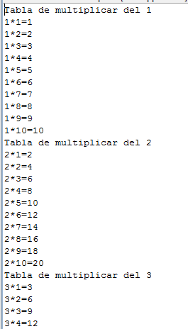
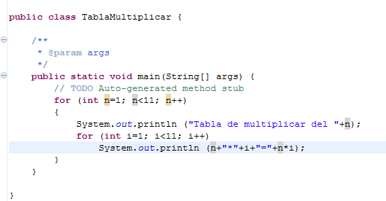
Anidamiento de bucles
Los bucles for, while y do-while pueden anidarse

Slide 42
Rupturas de control
Las sentencias de ruptura de control modifican el comportamiento de otras sentencias de control
break:
  Es una sentencia que permite salir de cualquier bloque
  Un break termina el switch, for, while o do-while.
  Si aparece en un bucle anidado termina el más interno continuando la ejecución del más exterior de forma normal.
  No se recomienda su uso salvo para el switch y en caso excepcionales para los restantes.
  El uso incontrolado de break rompe el criterio de programación estructurada y hace difícil seguir el flujo de ejecución del programa.

Slide 43
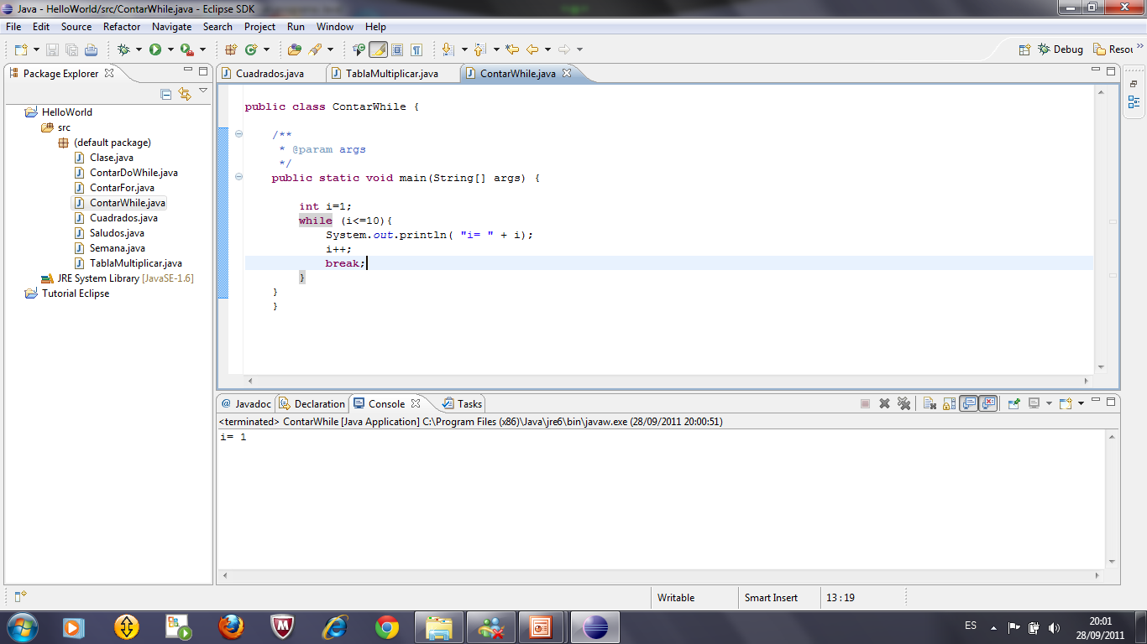
Termina el while porque encuentra el break

Slide 44
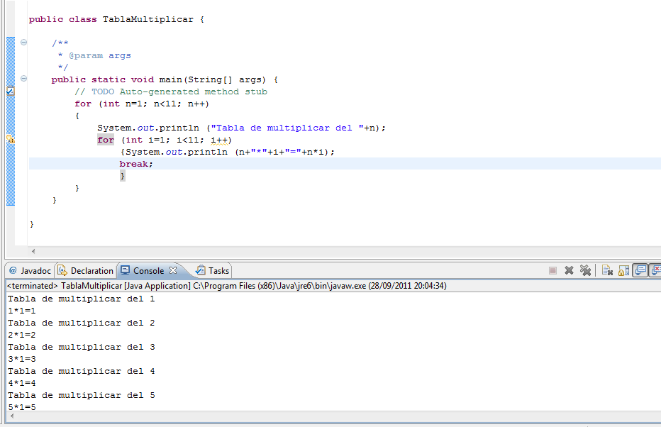
Termina el for más interno pero continua la ejecución del externo

Slide 45
Rupturas de control
continue
  Válido para do, do-while y for
  Si aparece en los bucles anteriores, da por terminada la iteración actual y ejecuta una nueva iteración evaluando de nuevo la expresión booleana que controla dicho bucle.
  Tampoco se recomienda su uso.
return
  Termina la ejecución de un método, devolviendo el control a quien le invocó.
  Puede devolver un valor como resultado de la ejecución del método.
    return [expresión]
  Su uso es obligatorio cuando se programa con métodos para indicar el fin del mismo.

